Slide 1


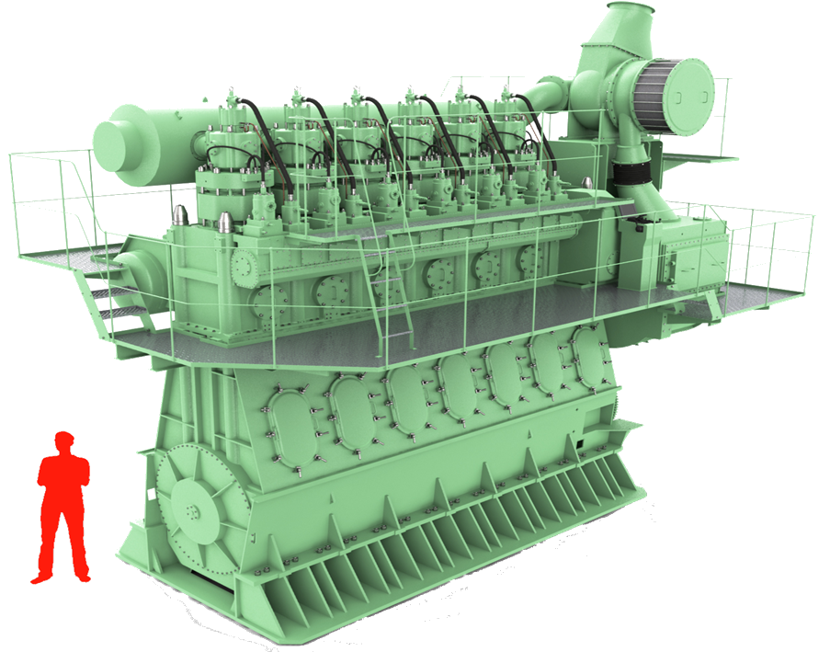


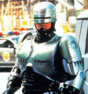


SolidWorks 大型組件技術與實務
5-90-8 SolidWorks大型組件技術
2024/11/3

Slide 2


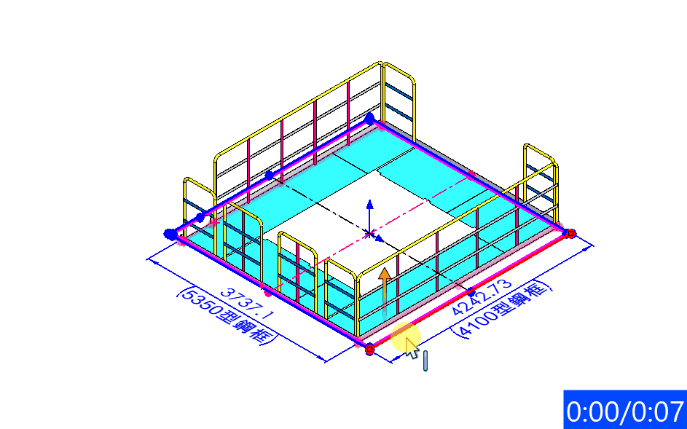

工程管理思維
功能優先還是效能優先
A 功能優先?
B 效能優先?
C 兩全其美
定海神針
模組化
知己知彼，百戰百勝
Notes:
學通工程圖依序有2項：1.工程視圖、2.註記，工程視圖最難，必須認識圖學和看得懂圖，例如：細部放大圖、斷裂視圖、標註原則、公差應用。

Slide 3
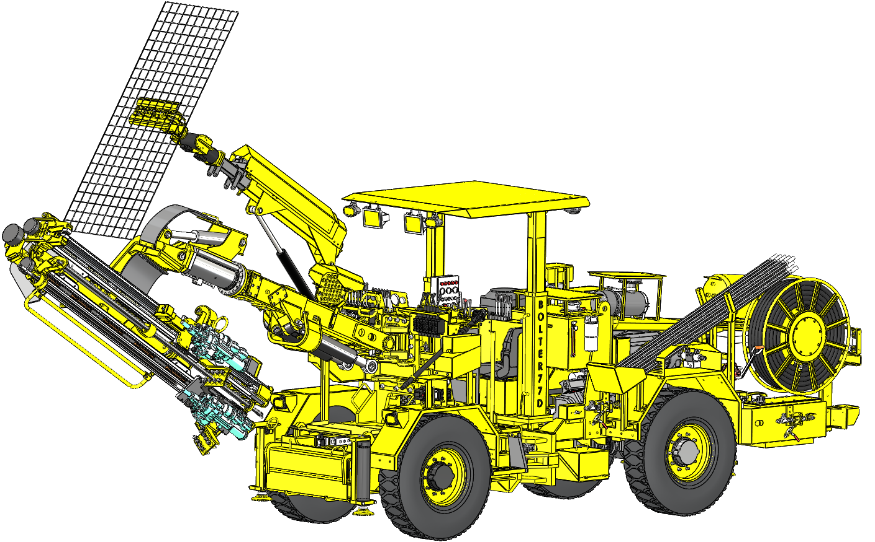
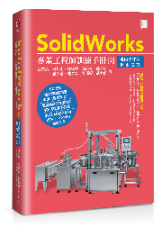



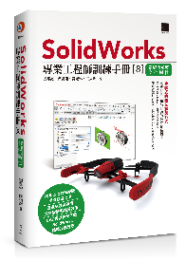

融合的技術
知識與技術的內涵

Slide 4
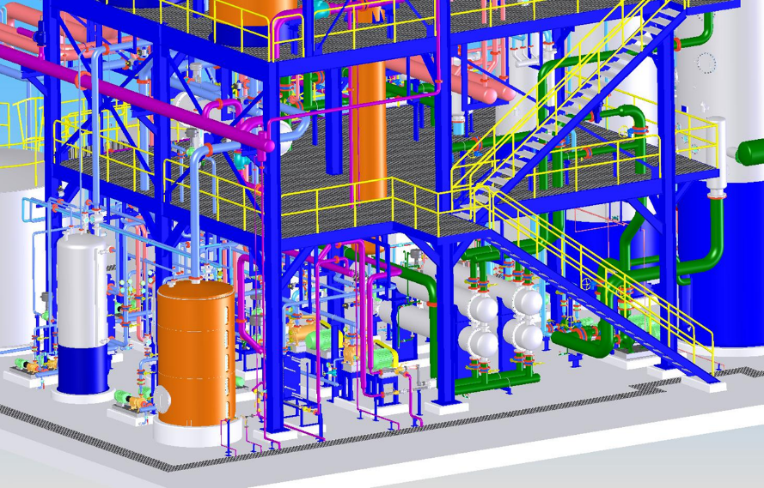
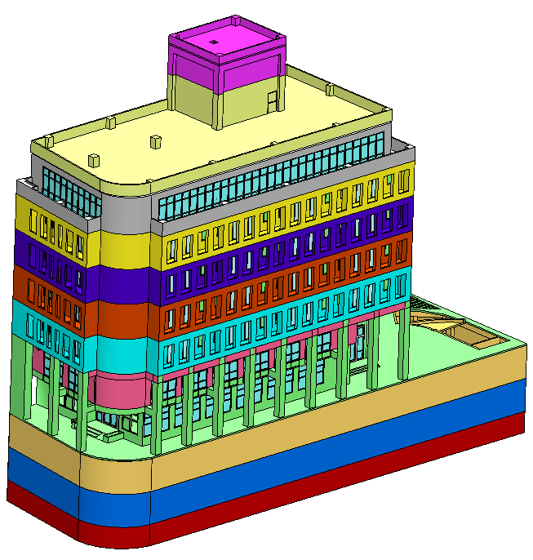
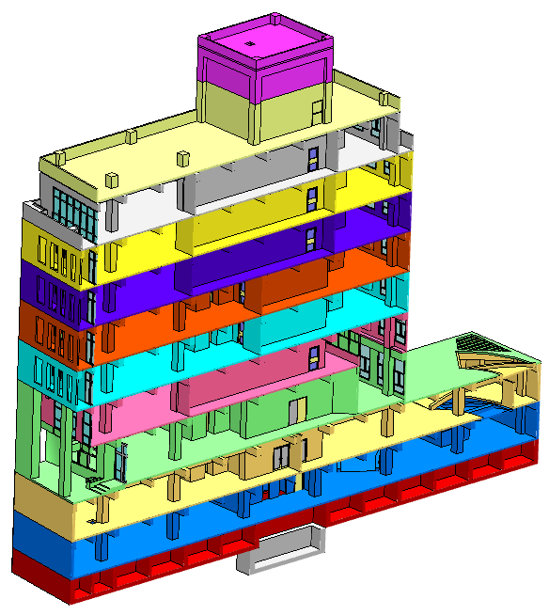
現在流行
1.鋼構、2.管路、3.建築

Slide 5
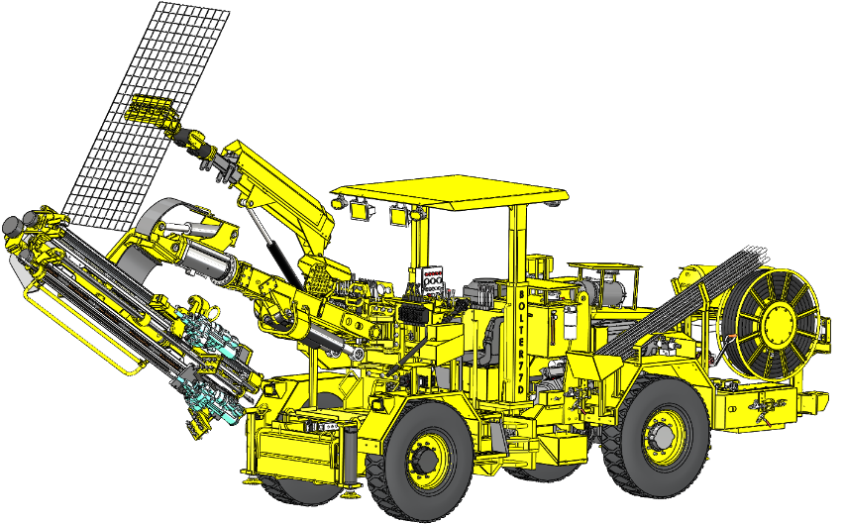
1 大型組件認知
6 軟體最佳化
2 評估大型組件
7 CAD-PDM-ERP
3 模型輕量化
8 電腦硬體
4 模型組態化
9 關聯性作業
5 結構組織化
10 火力展示

Slide 6
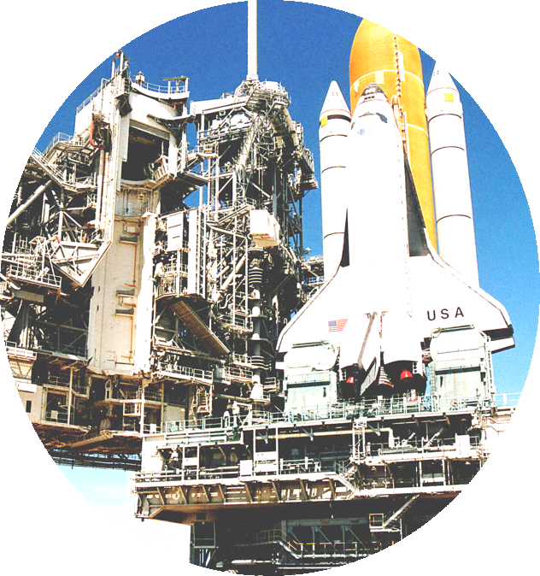
1 大型組件認知
1.重點在觀感
1000 件
5000 件
10000 件
普世價值
普世觀感
看起來複雜
大、慢、多

Slide 7
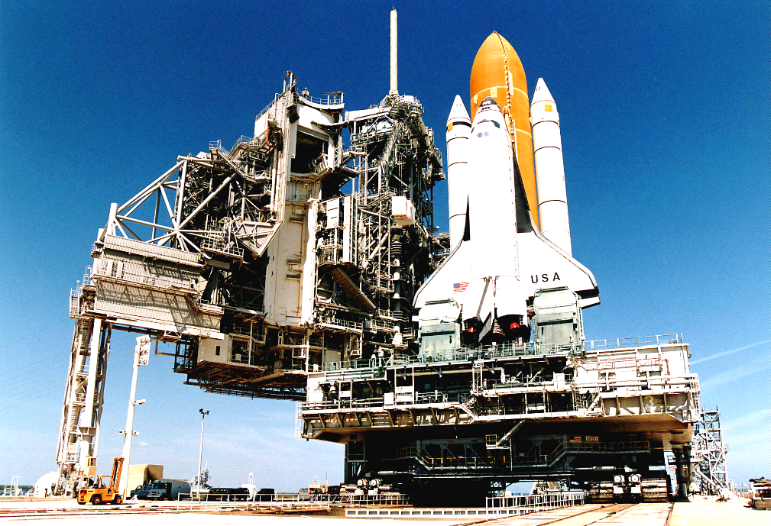
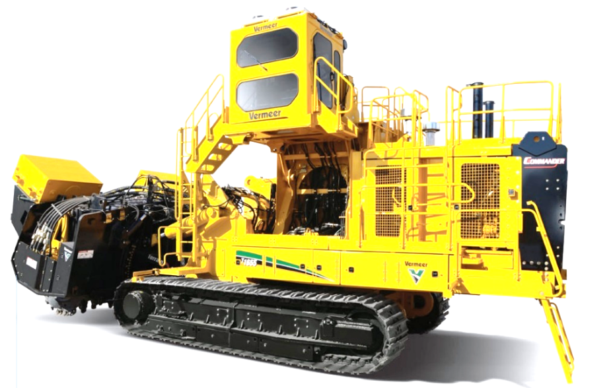
1 大型組件認知
2.大型與超大型模型
大型組件
超大型組件

Slide 8
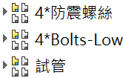
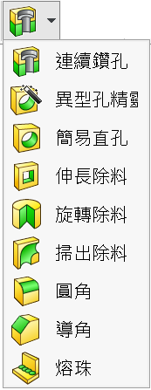
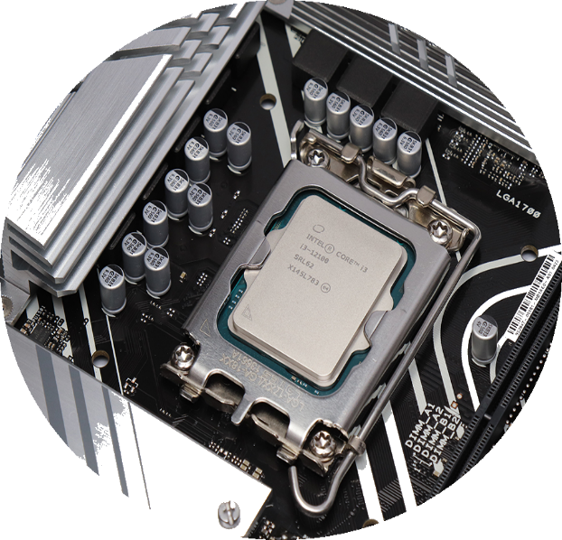
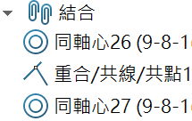
1 大型組件認知
3.大型組件就像主機板，維持模型穩定的要素(速度還是功能?)
靜態驗證
關聯性
動態運動
組合件
特徵
結合條件
專屬架構
特徵管理員

Slide 9

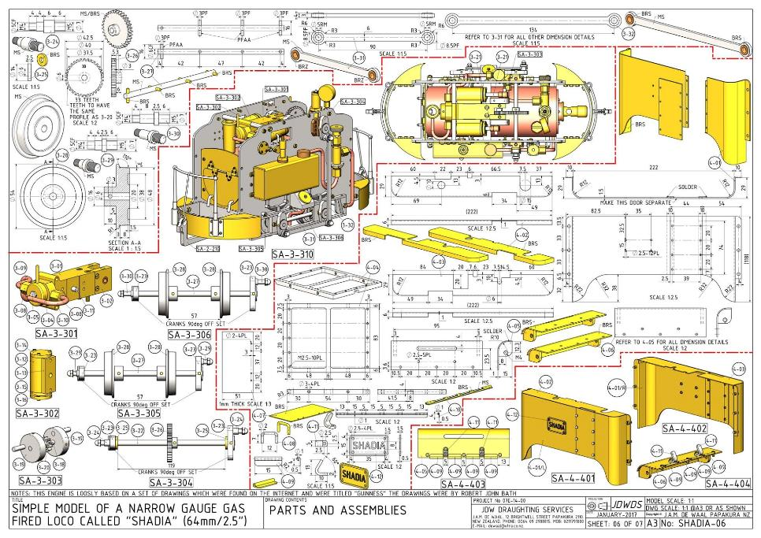
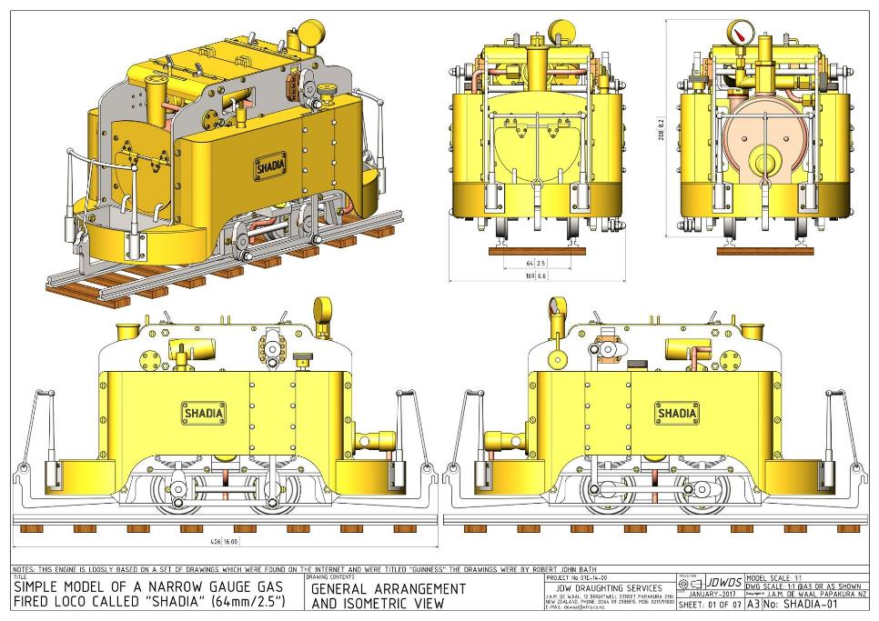
1 大型組件認知
4 雜亂=大型?

Slide 10
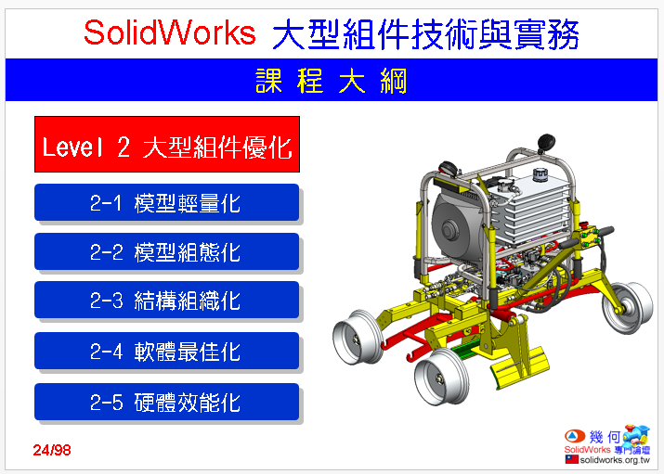
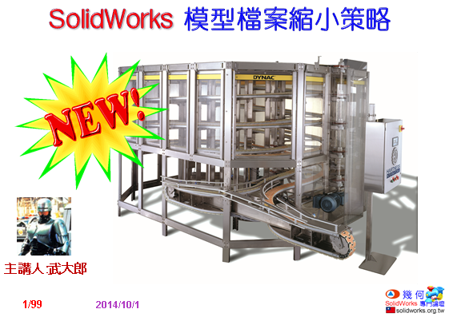

1 大型組件認知
5 擁有模型簡化技術
大型組合件5化
10-40-4 模型檔案縮小策略

Slide 11
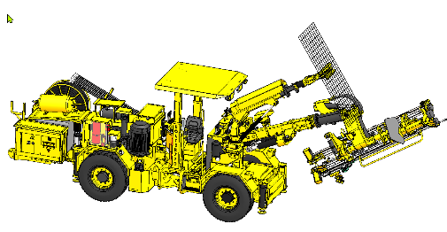
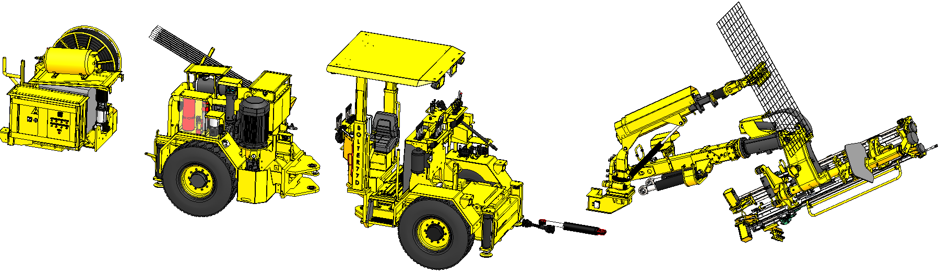
1 大型組件認知
6 產品管理能力
5
大郎
1
小李
2
小陳
4
二郎
3
小郎

Slide 12
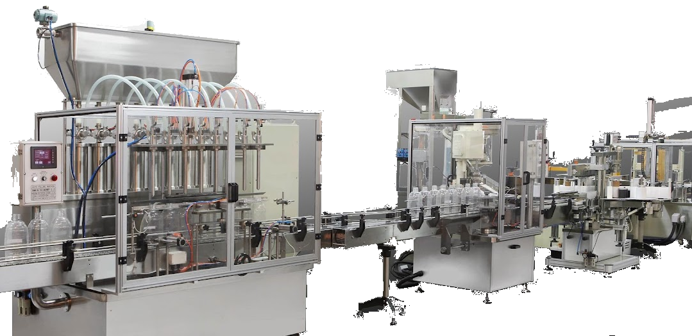
1 大型組件認知
7 產品資料管理能力(CAD+PDM與ERP合作)
CAD+PDM ?
CAD+ERP ?
CAD+PDM+ERP ?

Slide 13
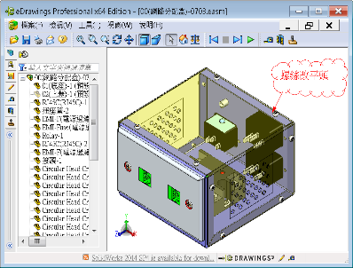
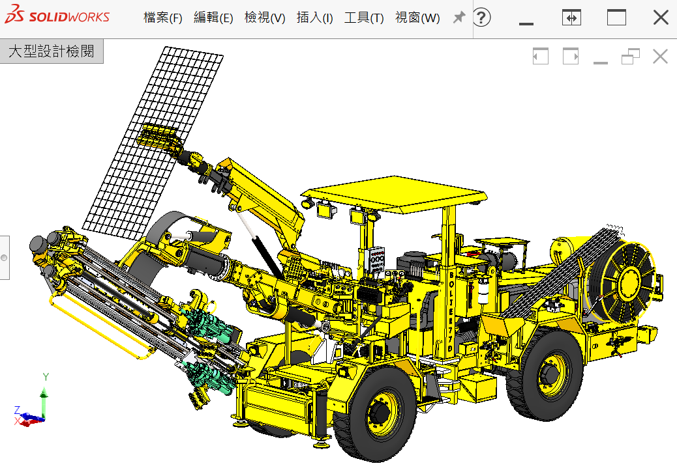
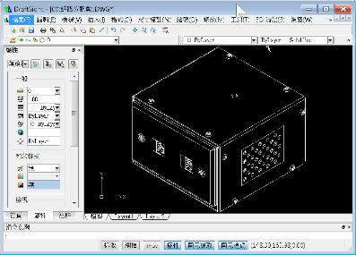


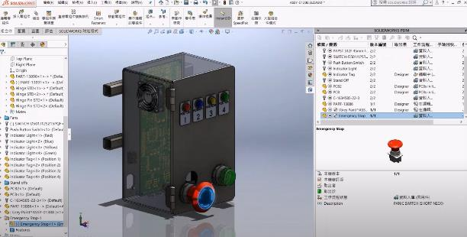


1 大型組件認知
8 資料整合能力~SOLIDWORKS 一條龍
eDrawings
一條龍最簡單管理

Slide 14
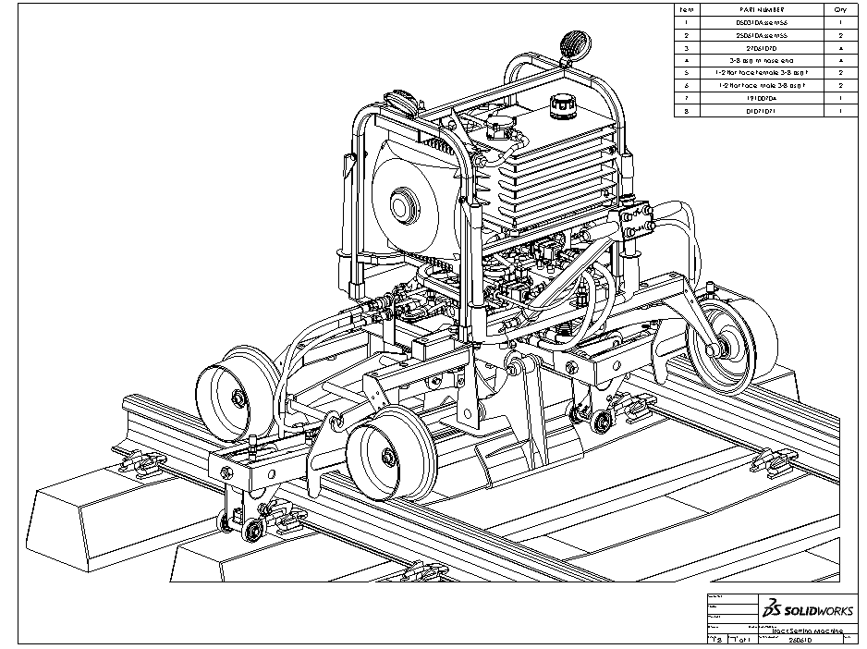
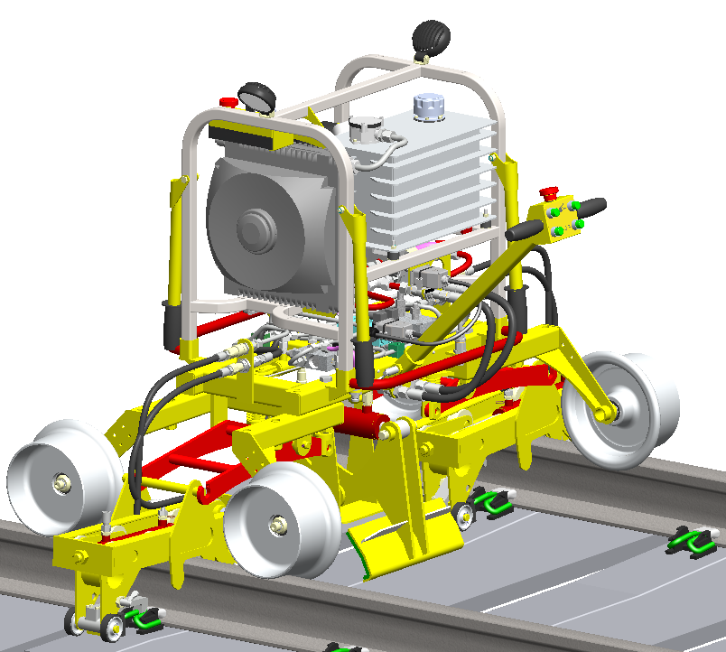
1 大型組件認知
9 只關注大型組件沒留意大型工程圖

Slide 15
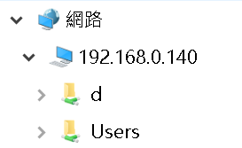
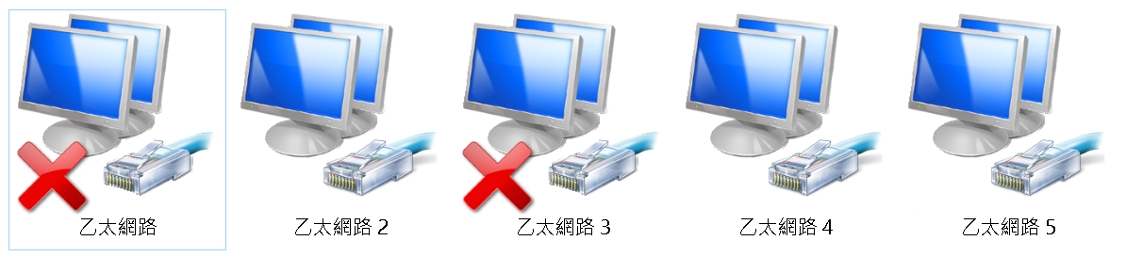

1 大型組件認知
10 網管能力

Slide 16
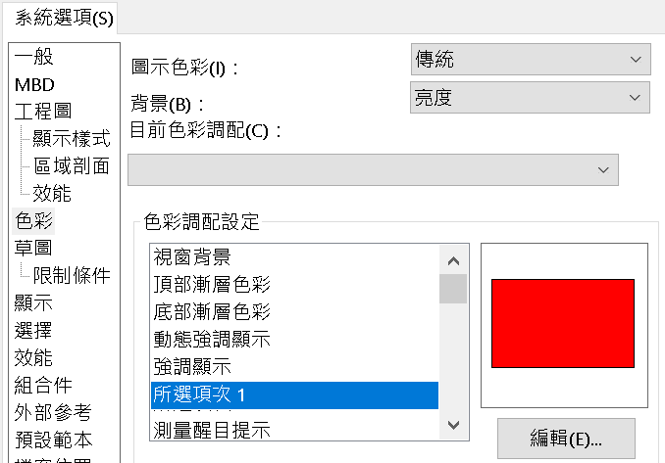


1 大型組件認知
11 先軟後硬
硬體即時效果有限，不是真功夫

Slide 17
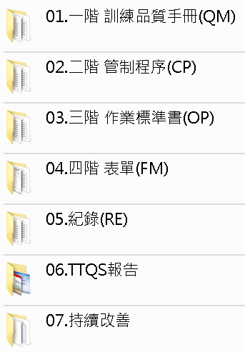
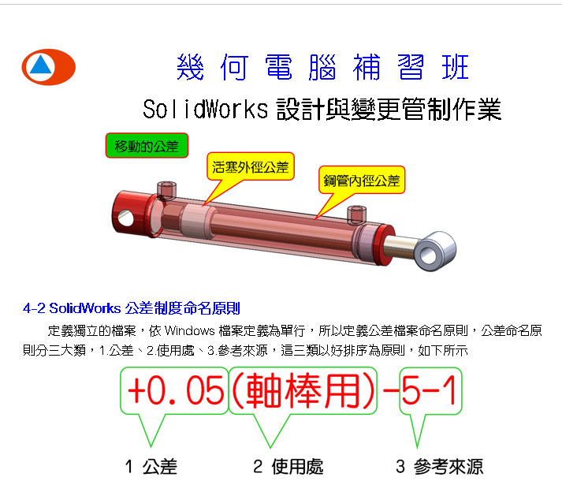
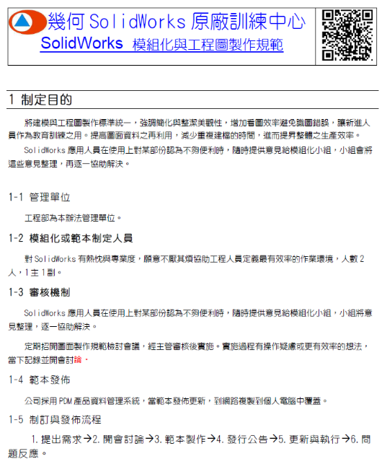
1 大型組件認知
12 建立CAD管理制度
程序與辦法

Slide 18

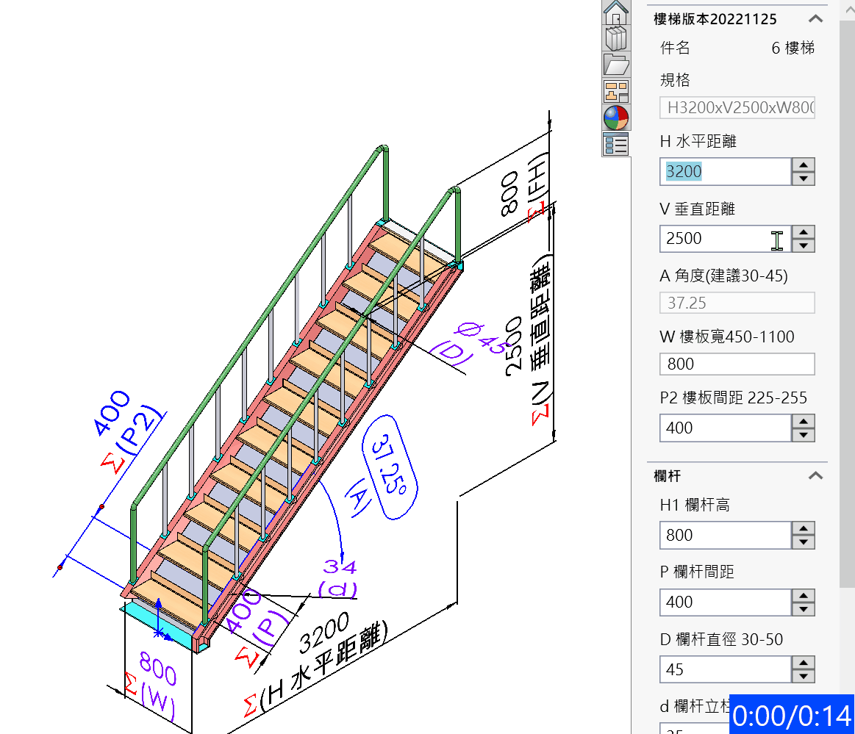

1 大型組件認知
1 A 模組化+B大型組件=C 老闆要的
AF

Slide 19
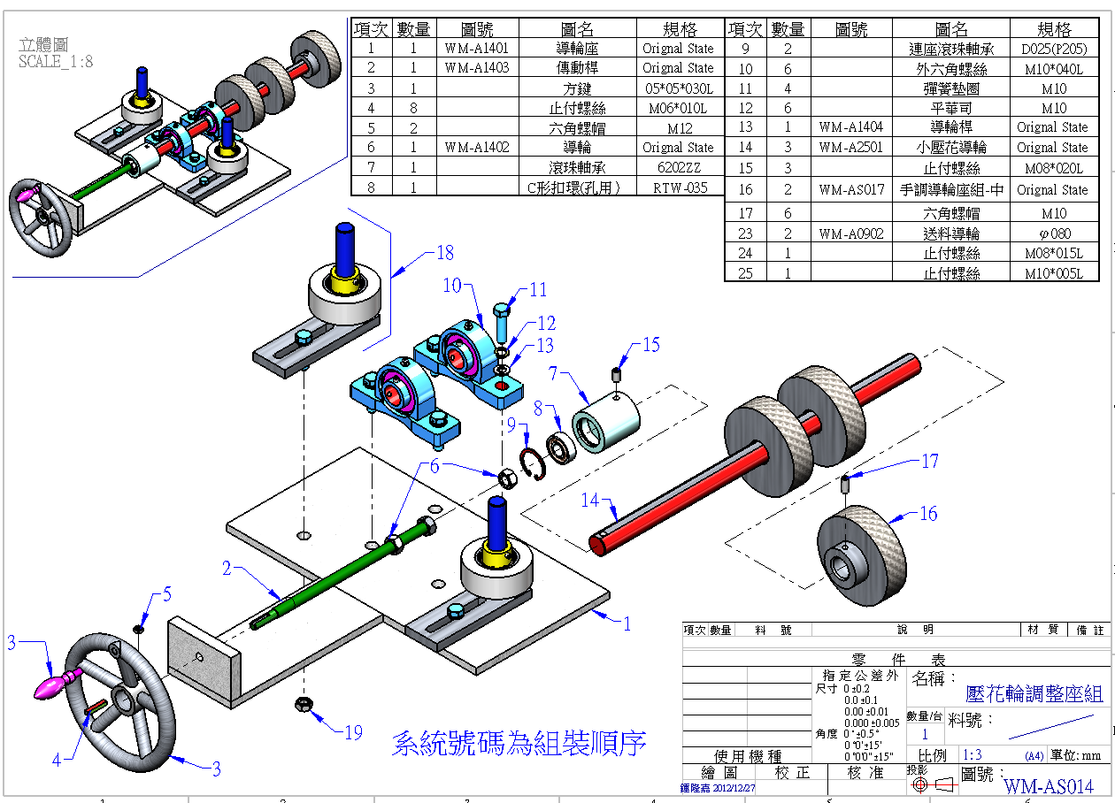
1 大型組件認知
14 四大技術
2
大型組合件
4 大型
BOM
3 大型
爆炸圖
1
零件
模組
1.

Slide 20
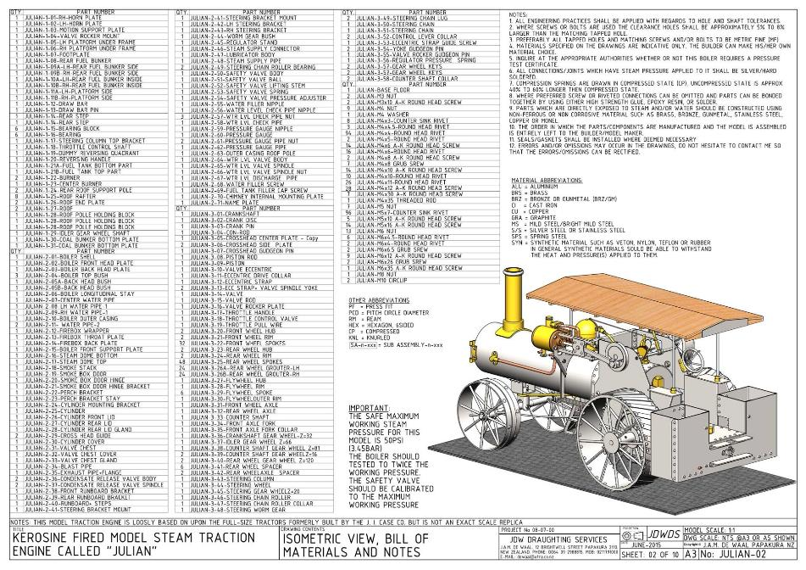
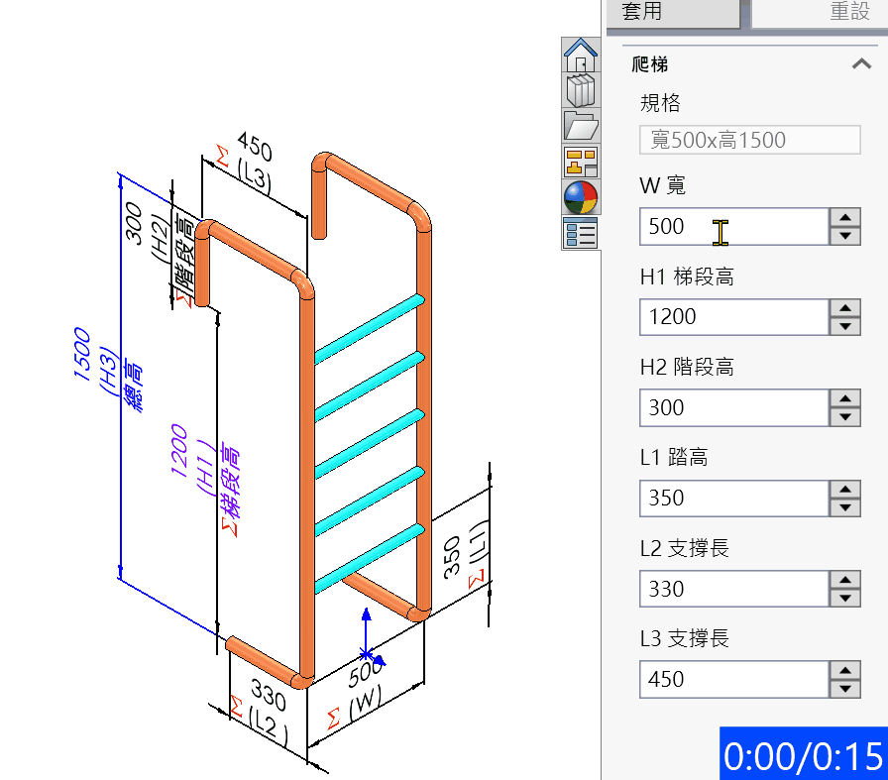
1 大型組件認知
15 任督2脈
BOM技術
速度

Slide 21

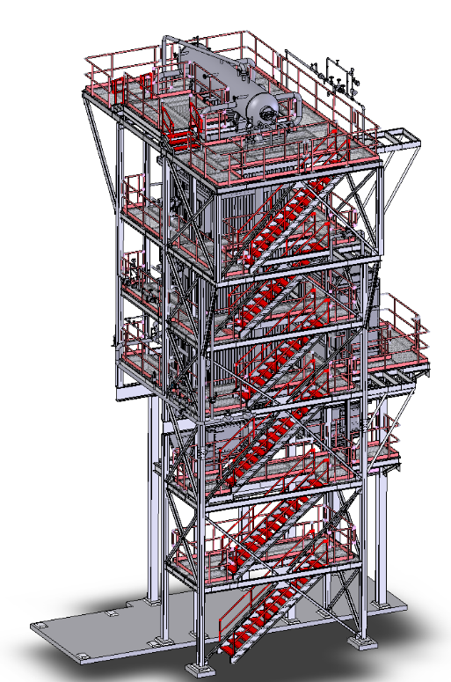
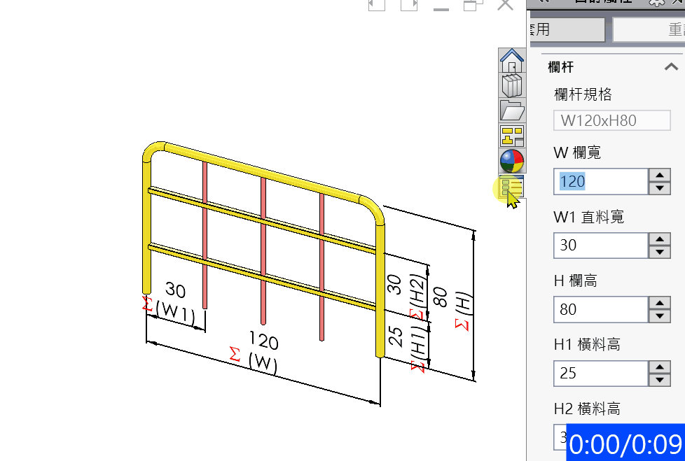

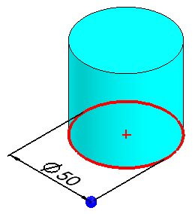

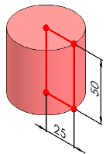
1 大型組件認知
16 專家的大頭症(重來)~本節重點
1
2
3
2D轉3D
(示意)
不好改
最終目的
模組化
最佳化(畫)模型
(運算速度)
看干涉
出工程圖
先創造3d價值
大型組件
BOM
1+2沒顧好
要重做
1

Slide 22
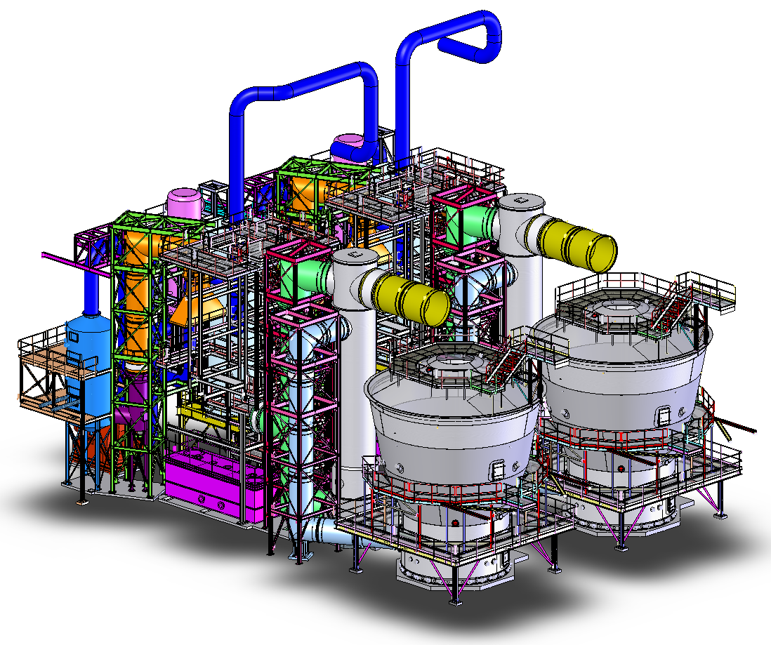
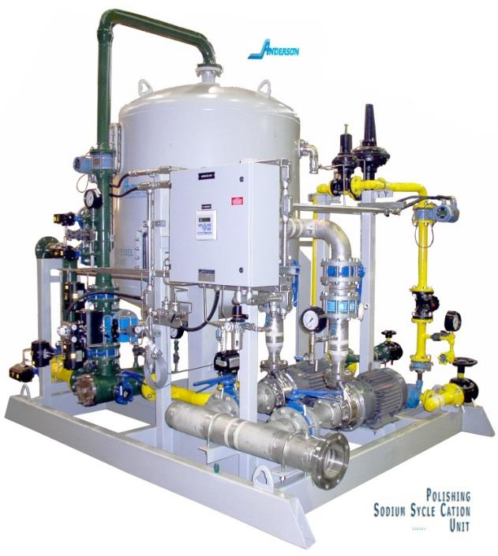
3 機架組合
18 大型組件的延伸

Slide 23
1 大型組件認知
6 軟體最佳化
2 評估大型組件
7 CAD-PDM-ERP
3 模型輕量化
8 電腦硬體
4 模型組態化
9 關聯性作業
5 結構組織化
10 火力展示

Slide 24




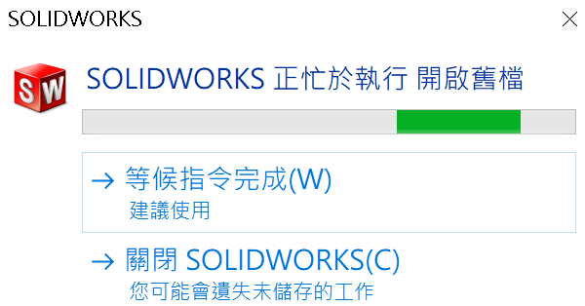
2 評估大型組件
1.主要評估方式
  做什麼都慢
  模型看起來很大
  高階硬體
  電腦買很好了
  模型數量多
  高版次軟體
  難度超越自我能力
  複雜結構或外型
  複雜的設定
  進度無法估計
  運算很久/沒有回應
  要高階工程師
  開啟/關閉/儲存很久
  要很多工程師
  旋轉模型會慢
  會搭配關聯性

Slide 25
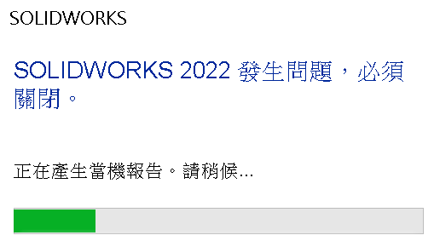
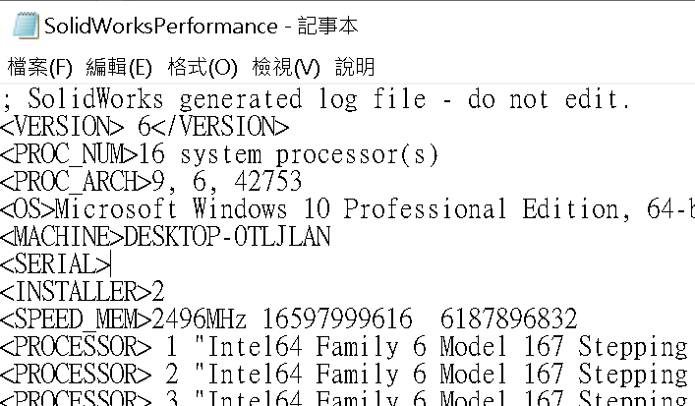
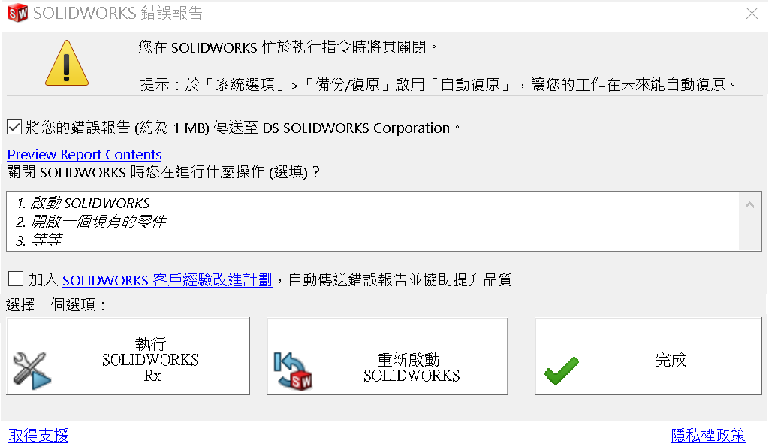
2 評估大型組件
2 錯誤報告…長這樣

Slide 26

2 評估大型組件
2 大型組件系統運作
開啟組件或工程圖
組件工程圖處理
載入
模型
更新
模型資訊
更新
模型外觀
載入模型
更新外部參考
顯示視圖
不須更新資料
(模型先前沒變更)
更新模型組態
解出結合關係與位置
解出關聯視圖
剖面/剪裁/細部
更新特徵
解出圖層與註解
更新外觀
重點=降低數量
完成開啟

Slide 27



2 評估大型組件
3 系統診斷(SolidWorks RX)-首頁
6 大指標

Slide 28

2 評估大型組件
3 系統診斷(SolidWorks RX)-1.診斷
4 大狀態
影響效能與穩定的軟硬體評估

Slide 29





2 評估大型組件
3 系統診斷(SolidWorks RX)-2.系統維護
與WIN結合
得知影響速度
的項目
零碎檔去除
清除暫存
清理備份與暫存檔

Slide 30



2 評估大型組件
3 系統診斷(SolidWorks RX)-3.問題抓取
錄製SW不預期值中止原因

Slide 31

2 評估大型組件
3 系統診斷(SolidWorks RX)-4.穩定性
點選
分析60天SW工作階段的穩定性

Slide 32





2 評估大型組件
3 系統診斷(SolidWorks RX)-5.基準
https://www.solidworks.com/sw/support/benchmarks.htm

Slide 33

2 評估大型組件
3 系統診斷(SolidWorks RX)-5.基準

Slide 34







2 評估大型組件
4 效能評估(零件、組合件、工程圖都有)
可直接
開檔案
效能評估

Slide 35



2 評估大型組件
5 組合件視覺化
效能評估

Slide 36


2 評估大型組件
常見的測試指標
2. 載入進度器
3.效能評估
1.檔案總管
檔案大小
開啟時間
4.組合件視覺化

Slide 37



2 評估大型組件
即時監控 CPU-Z、GPU-Z 資源監視器
AF
和顯示有關就是顯示卡作業

Slide 38


2 評估大型組件
1.Windows 工作管理員
1.
C
P
U
4.切換服務項目
2.
記
憶
體
AF
HYPER THREADING
基礎判斷
5.資源監視器

Slide 39

2 評估大型組件
2.資源監視器
1.切換
服務項目
進階判斷

Slide 40




2 評估大型組件
SW作業過程評估軟硬體~讓你越來越專業越強
AF

Slide 41
1 大型組件認知
6 軟體最佳化
2 評估大型組件
7 CAD-PDM-ERP
3 模型輕量化
8 電腦硬體
4 模型組態化
9 關聯性作業
5 結構組織化
10 火力展示

Slide 42





0 各階層輕量作業
榨乾它們的效能
數量少
檔案小
2.零件
共用
1.草圖
0.工程圖
速度快
3.組合件

Slide 43

1 草圖(根)
2 零件(核心+關聯)
3 組合件(基準+關聯)
4 工程圖(速度+BOM)

Slide 44




1 草圖(根)
1 簡化圖元
草圖越複雜電腦越慢

Slide 45






1 草圖(根)
2 限制條件 VS 尺寸
尺寸標註
尺寸越多電腦越慢
尺寸不穩定
查看限制條件與數量

Slide 46



1 草圖(根)
2-1 簡化限制條件與尺寸標註
28條件，4尺寸
24條件，3尺寸

Slide 47



1 草圖(根)
2-2 增加線段來等長等徑
3等分
4等分
減少尺寸
減少尺寸

Slide 48


1 草圖(根)
2-3 效能殺手:多餘的水平/垂直
刪除2點水平
>>線段水平
刪除多餘
水平放置
1個限制條件
為何要2個限制
不要限制條
不是更好嗎

Slide 49



1 草圖(根)
3 效能殺手:多餘的重合和點
刪除點
置於線段中點
交錯點

Slide 50




1 草圖(根)
4 善用基準面給限制條件和鏡射
基準面限制條件可以減少中心線

Slide 51




1 草圖(根)
5 常見的降低方法

Slide 52



1 草圖(根)
5-1 草圖工具:線段
增加點，還是增加線段
，那個有有效率?

Slide 53




1 草圖(根)
6-1 預先用3D草圖，留後路
減少草圖數量

Slide 54






1 草圖(根)
7 佈置設計(草圖不要太多)
比對位置用的，不是拿來引用

Slide 55
1 草圖(根)
2 零件(核心+關聯)
3 組合件(基準+關聯)
4 工程圖(速度+BOM)

Slide 56



2 零件(核心+關聯)
0.核心+關聯由來
草圖
特徵
之外稱外部參考

Slide 57



2 零件(核心+關聯)
1.簡化資訊
要大型組件了
並確定那些不會變更
數學關係式
用不到了
拿模組來改

Slide 58






2 零件(核心+關聯)
2.減少特徵
2023 流行模組化+大型組件
特徵越少越好
草圖複雜沒關係
運算效能要榨乾
1998年流行
特徵越少越好
硬體很爛無獨顯
2005 流行
特徵多好修改
草圖不要太複雜
硬體開始變好
INTEL 775

Slide 59






2 零件(核心+關聯)
3.孔和圓角在草圖上做
 | 優點 | 缺點 | 結論 技術走向
草圖圓角 | 減少特徵 圖形一目了然 模型運算快 | 草圖複雜 草圖穩定度低 不容易修改 | 沒人要學
特徵圓角 | 草圖比較簡單 容易學習 草圖穩定度高 | 增加圓角特徵 特徵多運算速度慢 | 以特徵圓角成為技術
被抑制的特徵不會被計算

Slide 60




2 零件(核心+關聯)
4.特徵運算差異:伸長VS旋轉
呼應圖元越少越好
特徵資料

Slide 61


2 零件(核心+關聯)
5.能薄件就薄件
外觀看不出來

Slide 62



2 零件(核心+關聯)
5.能薄件就薄件
面的關聯比現好

Slide 63




2 零件(核心+關聯)
5-1 深度和厚度要符合觀感
不好對照
看錯
沒有靈魂的畫法
(程度很低)
幹嘛哭
外觀看不出來

Slide 64







2 零件(核心+關聯)
6.特徵運用突破 重點
見山還是山
特徵突破
見山是山
見山不是山
誰說一定要圓

Slide 65







2 零件(核心+關聯)
6-1 特徵運用突破
哪個草圖圖元和限制條件多

Slide 66






2 零件(核心+關聯)
7.特徵運算差異
開啟檔案時間
檔案大小

Slide 67






2 零件(核心+關聯)
7-1 特徵運算差異
 | 異型孔精靈 | 簡易直孔 | 除料 | 特徵庫 | 驗證工具
重新計算 (秒) | 0.02 | 0 | 0.03 | 0.01 | 效能評估
開啟時間 (秒) | 0.014 | 0 | 0.032 | 0.01 | 效能評估 組合件視覺化
檔案大小 (Kb) | 67 | 63 | 65 | 0.01 | 檔案總管
重新計算時間與檔案大小

Slide 68






2 零件(核心+關聯)
7-2.哪個資料量小
3.異型孔/簡易直孔
1.有/無模型組態
2.風險VS效能

Slide 69
2 零件(核心+關聯)
7-3 哪個資料量小
3.異型孔/簡易直孔
2.風險VS效能
模組化 兩全其美

Slide 70





2 零件(核心+關聯)
9.邊界方塊
特徵資料

Slide 71




2 零件(核心+關聯)
9-1 邊界方塊與組態
減少草圖數量

Slide 72


2 零件(核心+關聯)
9-2 邊界方塊替代方案
不要邊界方塊

Slide 73



零件模組產出
1.模組分類(英文A-Z，好分類)

Slide 74


零件模組產出
1.模組分類(英文A-Z，好分類)

Slide 75









零件模組產出
4.畫到新的，思考升級為模組並歸檔(模組越多越好)

Slide 76



零件模組產出
5.要不要模組化的思維
公司能模組化的不多
因為都是客製化
客製化更要模組化

Slide 77

1 草圖(根)
2 零件(核心+關聯)
3 組合件(基準+關聯)
4 工程圖(速度+BOM)

Slide 78



1 模型擺放
方便定義組裝後的位置

Slide 79





2 減少結合
1.對正軸
1個零件可減少2個結合
50零件可減少100個結合
座標系統+3D草圖
協助定位

Slide 80





3 結合基準
1 觀念
LOOP

Slide 81

1.開啟舊檔
載入模型資料
2
1
3

Slide 82







2.視圖品質
1
3
5
6
4
7
2

Slide 83
1 大型組件認知
6 軟體最佳化
2 評估大型組件
7 CAD-PDM-ERP
3 模型輕量化
8 電腦硬體
4 模型組態化
9 關聯性作業
5 結構組織化
10 火力展示

Slide 84




2-2 組態化作業
模型組態切換個階段作業
1.原稿
2.輕量
3.超輕量
榨乾運算效能由零件做起

Slide 85




2-2 組態化作業
模型組態切換個階段作業
1.原稿
2.輕量
3.超輕量
內部看不到不要有

Slide 86
1 大型組件認知
6 軟體最佳化
2 評估大型組件
7 CAD-PDM-ERP
3 模型輕量化
8 電腦硬體
4 模型組態化
9 關聯性作業
5 結構組織化
10 火力展示

Slide 87


1 大型組件認知
看起來很像(裝)，主管不懂管這些
1.樹狀結構很亂
2.結合群組很亂
1 搞懂建模方式
2 製作次組件
大工程

Slide 88





3 結構組織化
1. 樹狀結構組織化
零件特徵表達群組

Slide 89




3 結構組織化
1. 樹狀結構組織化
組合件模型群組

Slide 90




3 結構組織化
2.組態層次
由組態表達組合件結構

Slide 91



2-3 樹狀結構組織化
3.結合群組化
表達結合條件屬性分類

Slide 92





3 結構組織化
結合群組

Slide 93




3 結構組織化
樹狀結構顯示，不會太複雜
4
1
3
2
5

Slide 94


2-3 樹狀結構組織化
4.模型層次化
零件
組合件

Slide 95



模型層次
2.由零件到組合件
熔接模組

Slide 96
1 大型組件認知
6 軟體最佳化
2 評估大型組件
7 CAD-PDM-ERP
3 模型輕量化
8 電腦硬體
4 模型組態化
9 關聯性作業
5 結構組織化
10 火力展示

Slide 97


4不 1沒有 不保證
1.不要影像品質
沒有速度
其餘免談
不保證安全(關聯性)
2.不要運算太久
3.不要外部參考
AF
4.不要視覺效果

Slide 98


4 軟體最佳化
0 選項設定(永久套用)

Slide 99


4 軟體最佳化
1.WINDOWS 關閉視覺效果
AF

Slide 100





4 軟體最佳化
2 快速鍵+視角手勢+API
3D 電路圖
API
結合
1.等角視＋原點打開

Slide 101



4 軟體最佳化
3 關閉檢視效果
3D 電路圖

Slide 102



4 軟體最佳化
3 關閉檢視效果
3D 電路圖

Slide 103



3 前置作業
4 必要時關閉帶邊線塗彩
3D 電路圖

Slide 104


4 軟體最佳化
5 隱藏所有類型

Slide 105



4 軟體最佳化
6 系統選項~整體系統設定與設定精靈+書籍
AF
系統選項
複製設定精靈

Slide 106




4-1 一般
1.運算效能與網路連結
1.凍結棒
2.不連RSS
AF
3.不傳送效能紀錄

Slide 107



4-2 工程圖
1.工程圖、2.顯示樣式、3.效能
AF
所選項次1
設定成紅色

Slide 108


4-3 色彩
2.強調所選色彩顯示
AF
所選項次1
所選項次
設定成紅色

Slide 109



4-4 草圖
1.圓心點+2.圖元點
2.圖元點
AF
1.圓心點

Slide 110


4-5 顯示/選擇
1.透明度+ 2.邊線顯示

Slide 111


3-5 效能
最重要的設定
1.不模型重算確認
8.不更新物質特性
2.不透明度
3.輕量抑制
4.不檢查過時
AF
9.開啟無預覽
5.不解除輕量
6.不載入計算
7.關閉結合速度

Slide 112


4-6 效能
最重要的設定
AF

Slide 113


4-6 效能
高品質動態
AF
2.不透明度

Slide 114




4-6 效能
最重要的設定
AF
3.輕量抑制
9.開啟無預覽

Slide 115

4-7 組合件
大型組件模式
1.大型組件
2.指定數量
AF
4.指定數量
3.設計檢閱
提高檢視效率

Slide 116



4-7 組合件 重新計算
1.模型計算至最新狀態
開啟組件
零件變更

Slide 117


4-7 組合件 重新計算
2 儲存文件前更新模型
紀錄被修改或更新的文件

Slide 118




4-7 組合件
進入大型組件模式
AF
開啟舊檔
選項控制

Slide 119


4-7 組合件 線上說明
大型組合件模式
大型組合件模式

Slide 120




4-7 組合件
1.進入大型設計檢閱

Slide 121

4-8 外部參考資料
不產生參考
1.以唯讀
2.不載入
3.不尋找
4.不更新
AF
5.不產生

Slide 122

3-9 檔案位置
經常使用預設範本
1.
指
定
範
本
2.經常使用

Slide 123


4-10 視角
關閉轉換與備份
1.關閉復原
2.關閉轉變
2.關閉備份
AF
2.關閉通知

Slide 124

4-11 異型孔精靈/ToolxBox
指定位置
1.指定位置
2.開啟搜尋
AF

Slide 125



4-12 文件屬性
影像品質(用API)
點選
HOME
組合件套用全部零件
AF
工程圖專用
低品質高效率

Slide 126




4-12 文件屬性
影像品質
AF
組合件套用全部零件
用

Slide 127


4-14 附加模組
關閉不要的附加程式(模組)
載入過程

Slide 128



4-15 斷開連結
4 避免彈性

Slide 129



4-16 重新計算
深層與淺層運算
計算方式 | 部分變更 | 整體 | 深層
快速鍵 | CTRL+B | CTRL+Q | Q
速度 | 快 | 適中 | 慢
Notes:
在繪製草圖時(編輯草圖模式)，所有的【草圖繪圖工具】都可供選取。然而，此時便無法在【特徵工具】欄上做選取。
同樣地，在【編輯零件模式】的時候，這些選項就能夠取用，但是【草圖繪圖工具】就會呈現灰階，而無法選取。
藉由限制選項的設計，她可幫助使用者只對適當的選項作選擇，而不適用的選項便會以灰階作隱藏，減少初學者上手的時間。

Slide 130






4-17 軟體最佳化
5.軟體版本 階段里程碑
夠用就好?
2023
大型組件+BOM
2024
大型組件+BOM
2022
穩定度
2020
整體效率提升
新版本高效率(速度和功能)

Slide 131

4 軟體最佳化
提高軟體版本就不用努力了
2022
2023
新版本高效率

Slide 132

4 軟體最佳化
提高軟體版本就不用努力了
2020
2021
新版本高效率

Slide 133


4-18 軟體最佳化
2023 過濾和搜尋BOM
2015

Slide 134


4-18 軟體最佳化
2024 過濾和搜尋BOM
2015

Slide 135

4-19 軟體最佳化
新版本特徵結構一定比較好
2013
2015

Slide 136

4-20 軟體版本
1.新減少舊版轉換時間
Up to 70% Time Savings
開啟大型組件時間
2020
2021
2022
平均1個模型0.5秒轉換

Slide 137



4-20 相同版本
2.工作排程轉換(升級)文件版本
AF

Slide 138

4-21 視角方位
新增(記憶)視角
AF
記憶你常用視角

Slide 139


4-22 SpeedPak
設定檢視模型
AF
游標穿透檢視模型

Slide 140


4-23 排練預演
動畫檢閱
AF

Slide 141


4-24 快照
類似照片
AF
只能在組合件使用

Slide 142

4-25 eDrawings
沒有載入模型

Slide 143
1 大型組件認知
6 軟體最佳化
2 評估大型組件
7 CAD-PDM-ERP
3 模型輕量化
8 電腦硬體
4 模型組態化
9 關聯性作業
5 結構組織化
10 火力展示

Slide 144



1 資料處理與資訊
1.資料與資訊，內在的感受才能明白模組化的方向
資料(data)
資料處理
資訊
未整理的紀錄
用那種方法處理紀錄
使用工具或方法轉為看得懂
處理後看得懂
處理前看不懂
過程

Slide 145



2 CAD為源頭
1.CAD、PDM、ERP串接(以模型為基礎)
CAD
ERP
PDM
會畫圖=會WORD

Slide 146



2 CAD為源頭
2. CAD源頭產生資訊
CAD+PDM
ERP
問ERP要甚麼資訊

Slide 147






3 專案管理
1 產品(整體)歸檔、不是版次整理
A 1
D1
A 2
B 2
C 3
只有最新

Slide 148





3 專案管理
2 產品歸檔範例
A1
A2
A3
產品履歷

Slide 149




4 市購件管理
1. 建立公同(母體)、2.產出到各產品中
模組(檔案母體)升級為共用(公用件)

Slide 150


4 市購件管理
1. 建立公同(母體)、2.產出到各產品中
AF
特別是市購件

Slide 151


5 共用件管理
1. 建立公同(母體)、2.產出到各產品中
哪種好

Slide 152



5 共用件管理
2 模組(檔案母體)升級為共用(公用件)
開專案後
複製
A1
母版永遠最新

Slide 153

5 共用件管理
檔案封存
舊機種要不要更新?
A3
永遠最新

Slide 154

6 專案管理
版本封存
專案管理+版本

Slide 155


7 檔案資料結構
1 檔案類型分類

Slide 156

7 檔案資料結構
2. 清楚的命名，方便資料移轉
以檔案類型分類

Slide 157





7 檔案資料結構
3 TREEHOUSE 組合件管理的利器
Know HOW

Slide 158


8 檔案管理
1.SolidWorks Explorer 協助你管理文件
AF
檔案位置與命名

Slide 159

8 檔案管理
2 產品資料管理PDM
整合檔案總管

Slide 160


9 編碼原則
0 編碼原則都好

Slide 161

9 編碼原則
1 編碼5大原則
5 版本
iPhone-13-Pro-W-1-A
1 產品
2 型號
3 規格
3-1 規格
4 流水號
編碼=分類

Slide 162



9 編碼原則
編碼5大原則
https://www.youtube.com/watch?v=oBzFklxb6YM
編碼=分類

Slide 163







10 加工製造法
1 製程畫法的技術
1
2
3
6
4
5
Notes:
17-2-5 加工製造法
以加工製造順序建模，例如：先繪製素材長度，再依加工順序將特徵繪製：1.素材（直徑和長度）→2.第1車→3.第2車→4.鍵槽→5.溝槽→6.壓花→7.導角。

Slide 164









10 加工製造法
2 製程管理圖
1
2
3
4
5
6
車>銑>磨>高週波
7
Notes:
讓工程圖與製程連結。工程圖不再只是成品圖，最近興起把工程圖加上圖層，能在一張圖面表達加工製成資訊，例如：加工預留度、製造過程、素材大小...等。

Slide 165



10 加工製造法
3 製程畫法的技術
1模型多組態(料號?，修改?)
Notes:
17-2-5 加工製造法
以加工製造順序建模，例如：先繪製素材長度，再依加工順序將特徵繪製：1.素材（直徑和長度）→2.第1車→3.第2車→4.鍵槽→5.溝槽→6.壓花→7.導角。

Slide 166


10 加工製造法
4.製程畫法的技術
多1模型(料號?，修改?)
Notes:
17-2-5 加工製造法
以加工製造順序建模，例如：先繪製素材長度，再依加工順序將特徵繪製：1.素材（直徑和長度）→2.第1車→3.第2車→4.鍵槽→5.溝槽→6.壓花→7.導角。

Slide 167








10 加工製造法
5 製程畫法的技術
關聯性
Notes:
17-2-5 加工製造法
以加工製造順序建模，例如：先繪製素材長度，再依加工順序將特徵繪製：1.素材（直徑和長度）→2.第1車→3.第2車→4.鍵槽→5.溝槽→6.壓花→7.導角。

Slide 168



10 加工製造法
7 零件與組合件檔案屬性
零件工程圖
組合件工程圖
Notes:
常遇到成千上萬圖面要導3D這是大工程，過程中公司還要營運會使用到DWG圖面，先解決視圖不會看錯風險，先求有再求好，下圖左。
DWG工程圖放3D
SW建3D模型，把3D價值創造出來。
步驟1 建立3D模型
把複雜圖面建立3D模型。
步驟2 轉DWG
零件轉DWG，每次說到這，常問同學零件可以轉DWG嗎。
步驟3 貼到DWG
將零件DWG貼到現有的DWG工程圖，建議不要進版次，否則文件會做不完。
3D導入工程
排入3D導入工程把DWG圖面更新。畫SW模型→SW工程圖→作廢DWG工程圖，下圖右。

Slide 169





10 加工製造法
零件多本體檔案屬性(看起來像組合件)
零件多本體=除料清單
Notes:
常遇到成千上萬圖面要導3D這是大工程，過程中公司還要營運會使用到DWG圖面，先解決視圖不會看錯風險，先求有再求好，下圖左。
DWG工程圖放3D
SW建3D模型，把3D價值創造出來。
步驟1 建立3D模型
把複雜圖面建立3D模型。
步驟2 轉DWG
零件轉DWG，每次說到這，常問同學零件可以轉DWG嗎。
步驟3 貼到DWG
將零件DWG貼到現有的DWG工程圖，建議不要進版次，否則文件會做不完。
3D導入工程
排入3D導入工程把DWG圖面更新。畫SW模型→SW工程圖→作廢DWG工程圖，下圖右。

Slide 170



10 加工製造法
零件檔案屬性
Notes:
常遇到成千上萬圖面要導3D這是大工程，過程中公司還要營運會使用到DWG圖面，先解決視圖不會看錯風險，先求有再求好，下圖左。
DWG工程圖放3D
SW建3D模型，把3D價值創造出來。
步驟1 建立3D模型
把複雜圖面建立3D模型。
步驟2 轉DWG
零件轉DWG，每次說到這，常問同學零件可以轉DWG嗎。
步驟3 貼到DWG
將零件DWG貼到現有的DWG工程圖，建議不要進版次，否則文件會做不完。
3D導入工程
排入3D導入工程把DWG圖面更新。畫SW模型→SW工程圖→作廢DWG工程圖，下圖右。

Slide 171
1 大型組件認知
6 軟體最佳化
2 評估大型組件
7 CAD-PDM-ERP
3 模型輕量化
8 電腦硬體
4 模型組態化
9 關聯性作業
5 結構組織化
10 火力展示

Slide 172

1 硬碟
6 整體搭配
2 記憶體
7 NB VS PC
3 顯示卡
8 潛規則
4 CPU
5 網路設備

Slide 173





5 硬體效能化
1.專業搭配
 | 華碩電腦
CPU | I7
RAM | 32G
HD | 4T
graphics card | 4G
多少錢? | 買多久?
Wintel

Slide 174


5-7 NB VS PC
主要與次要設備
AF
NB(次要)
PC(主要)

Slide 175


5-7 NB VS PC
原廠建議的配備
AF
標準配備

Slide 176


5-7 NB VS PC
主要與次要設備
AF
4.5萬

Slide 177

5-7 螢幕
多螢幕+鍵盤滑鼠(顯學)
2D 滑鼠
3D 滑鼠
AF
標準配備

Slide 178



5-5 鍵盤滑鼠
2D+3D+左手鍵盤
https://24h.pchome.com.tw/store/DCANM7

Slide 179

5-0 電腦組成
1.硬體
5.Power Supply
4.HD
1.CPU
3.DP
AF
2.RAM

Slide 180




5-4 CPU
關閉HT多核心技術
AF
單核心計算

Slide 181



5-4 CPU
多核心 INREL I7以上
AF

Slide 182




5-2 RAM 記憶體
8G*2=16G(雙通道)最低
記憶體對檔案開啟速度

Slide 183




5-2 RAM 記憶體
原生與超頻
記憶體對檔案開啟速度比較

Slide 184




5-2 RAM 記憶體
ECC(error correction code) 錯誤更正碼
記憶體對檔案開啟速度比較

Slide 185



5-2 RAM 記憶體
壓縮記憶體(Ctrl+Shift+Esc)
https://www.796t.com/content/1550318947.html
WIN+R services.msc 記憶體對檔案開啟速度比較

Slide 186







5-1 硬碟(HD、M2、SSD)
快(誰快)
AF

Slide 187


5-1 硬碟(HD、M2、SSD)
快(誰快)
不用線
AF

Slide 188






5-1 硬碟(HD、M2、SSD)
SSD傳輸極限
AF
不用線
要線

Slide 189




5-3 顯示卡
Nvidia Quadro
AF
專業繪圖卡

Slide 190




電源供應器
PowerSuppuly(2千以上，金牌、全模組、雙8、保固)
AF
專業繪圖卡

Slide 191


5-5 網路設備
網路線要好

Slide 192


5-5 網路設備
網路通道要大

Slide 193




5-5 網路設備
網路通道要大

Slide 194



5-5 網路設備
Server SSD、M2
機房不必再用HD

Slide 195







5-5 網路設備
Server SSD、M2

Slide 196


5-5 網路設備
不在網路開檔案
Process | Time
1.在網路公用電腦開檔案 | 2min 39sec
2.複製到自己網路電腦開啟 | 1min 25sec
3.在自己電腦直接開啟 | 0min 38sec
DON’T DO IT

Slide 197



5-8 不斷電系統UPS
電腦穩定=順
A 在線式 | B 離線式 | C 在線互動式
吃UPS電池的電 沒有斷電時間差 | 只有停電瞬間 才轉換成電池供電 | 介於離線與在線之間 供電原理跟離線式一樣
AF
在線互動式才不會直接吃到不穩的市電

Slide 198



5-8 潛規則
拆、關、會
AF
1.電腦常拆容易不穩定
1-1 要有2台電腦當備用
2.下班關機關電源
減少電腦損耗
3.年輕人! 一定要會電腦

Slide 199



幾何科技
SolidWorks
養成訓練與顧問服務
geometry-sw.com.tw

